Slide 1


Slide 2
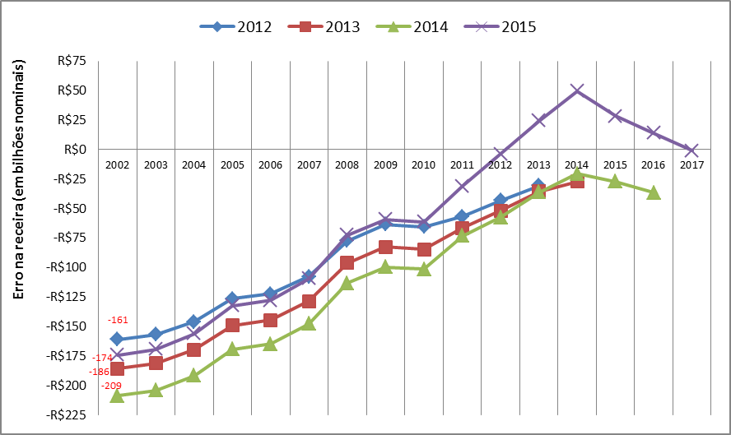
DIFERENÇAS ENTRE RECEITA PROJETADA (LDOs 2002-17) E REALIZADA PARA OS ANOS DE 2012 a 2015
(EM BILHÕES NOMINAIS)
Fonte: LDO para os valores projetados; InfoLogo Dataprev para os valores realizados. Elaboração dos autores

Slide 3
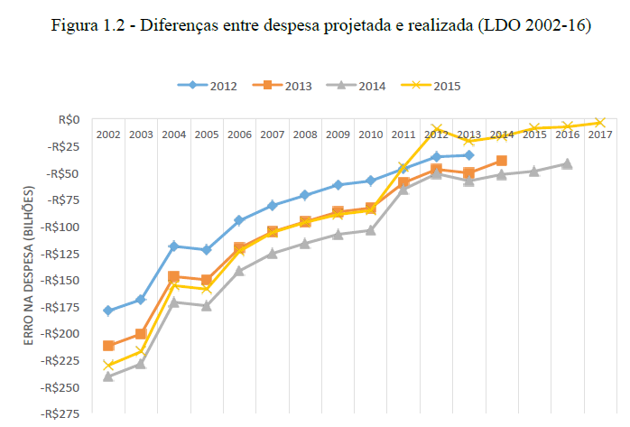

Slide 4
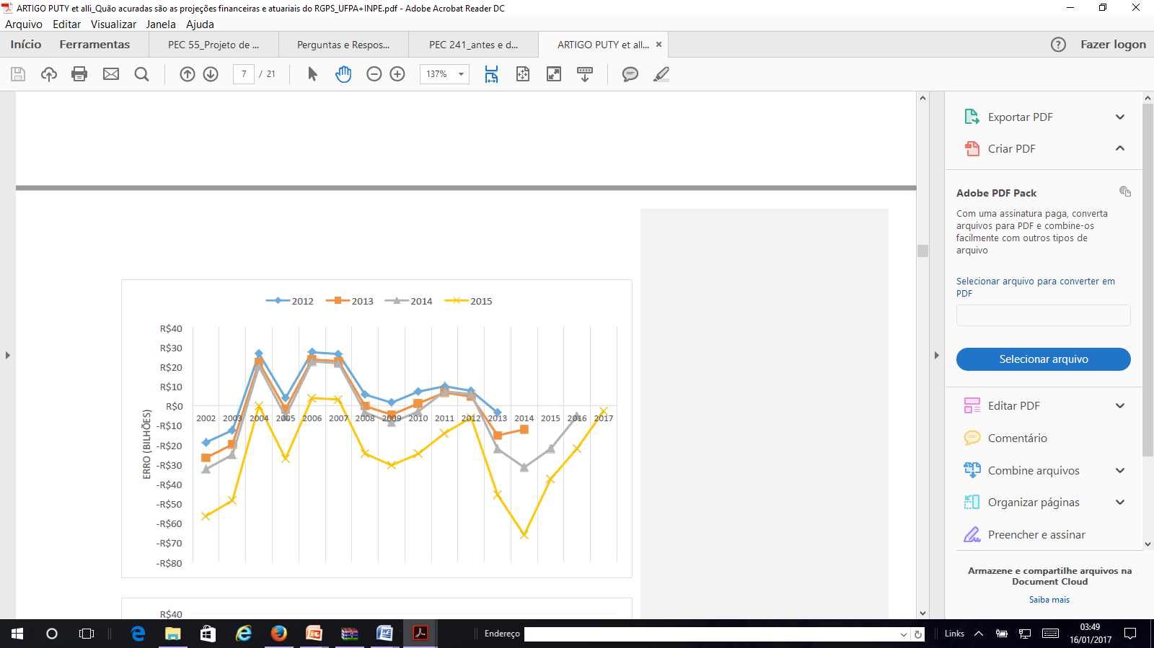
Erro de projeção na necessidade de financiamento do RGPS

Slide 5
Contribuintes/População em Idade Ativa

Slide 6
Fonte: IBGE

Slide 7
Tendências Demográficas

Slide 8
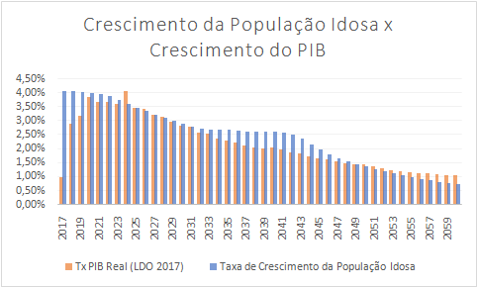
Fonte: IBGE

Slide 9
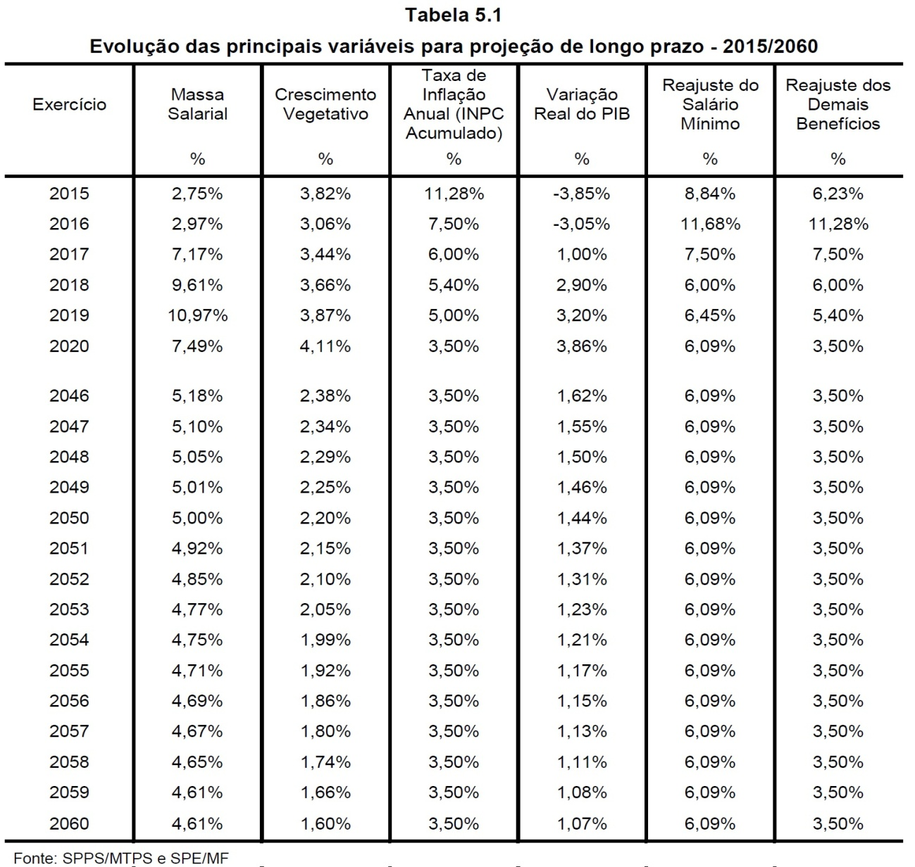

Slide 10
PROJEÇÃO DO GOVERNO LDO 2017 – DESPESAS COM APOSENTADORIA POR IDADE, POR TEMPO DE CONTRIBUIÇÃO E POR INVALIDEZ, MEDIDAS EM PROPORÇÃO AO PIB
(EM % do PIB) (2010-2060)

Slide 11
DESPESAS COM APOSENTADORIA POR IDADE, POR TEMPO DE CONTRIBUIÇÃO E POR INVALIDEZ, MEDIDAS EM PROPORÇÃO AO PIB.
SIMULAÇÃO PELA REGRA ATUAL DE CORREÇÃO DO SALÁRIO MÍNIMO (INPC DO ANO ANTERIOR E PIB DE DOIS ANOS ANTES)
(EM % do PIB) (2010-2060)

Slide 12
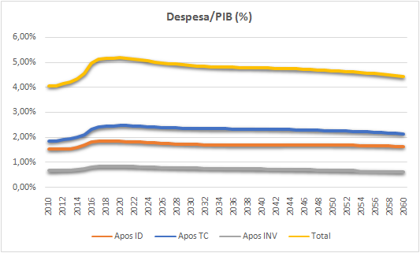
DESPESAS COM APOSENTADORIA POR IDADE, POR TEMPO DE CONTRIBUIÇÃO E POR INVALIDEZ, MEDIDAS EM PROPORÇÃO AO PIB. SIMULAÇÃO COM A CORREÇÃO DO SALÁRIO-MÍNIMO PELO INPC DO ANO ANTERIOR
(EM %) (2010-2060)

Slide 13
Cenários para o futuro

Slide 14
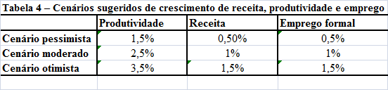

Slide 15
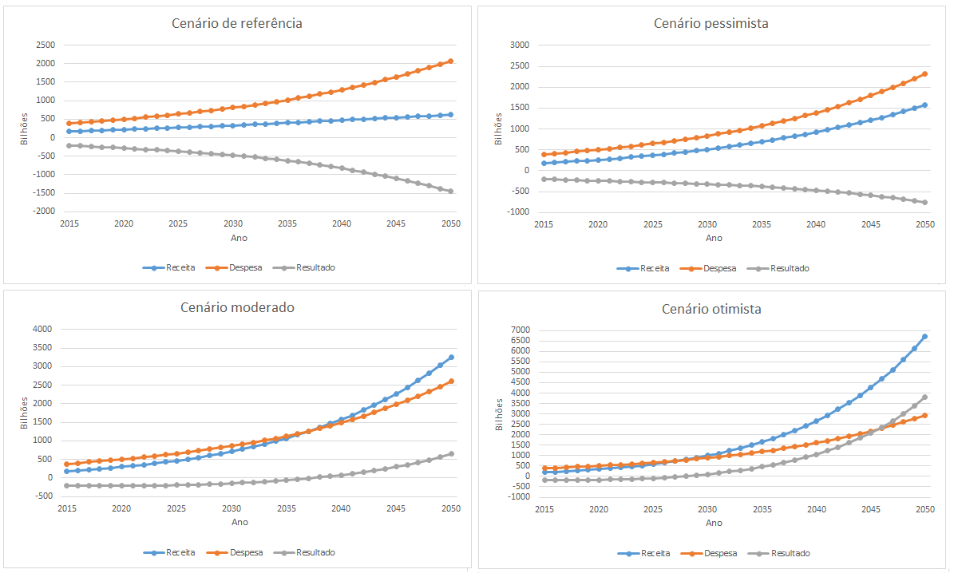

Slide 16
O QUE TEM DETERMINADO O RESULTADO FISCAL DA PREVIDÊNCIA?

Slide 17
O resultado fiscal da Previdência é determinado de fora para dentro, isto é, não por seus parâmetros internos, mas pela política macroeconômica que provoca depressão econômica.
  Corte radical nos investimentos do governo federal;
  Renúncia de receitas de contribuições sociais;
  Juros elevadíssimos;
  Câmbio valorizado;
  Redução do crédito público (e do privado).
  RESULTADO:
  Queda do investimento agregado e da produção industrial;
  Redução do consumo das famílias: elevado endividamento das famílias, desemprego e queda da massa salarial;
  Queda das receitas de Contribuições Sociais.

Slide 18
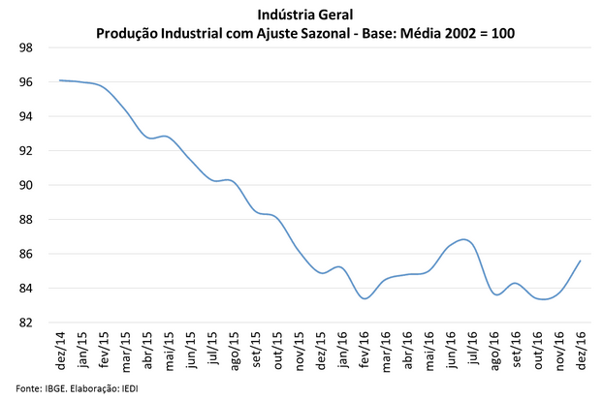
Desempenho da indústria: -3,0% em 2014; -8,3% em 2015; -3,8% em 2016. Queda acumulada: -17% em três anos.

Slide 19
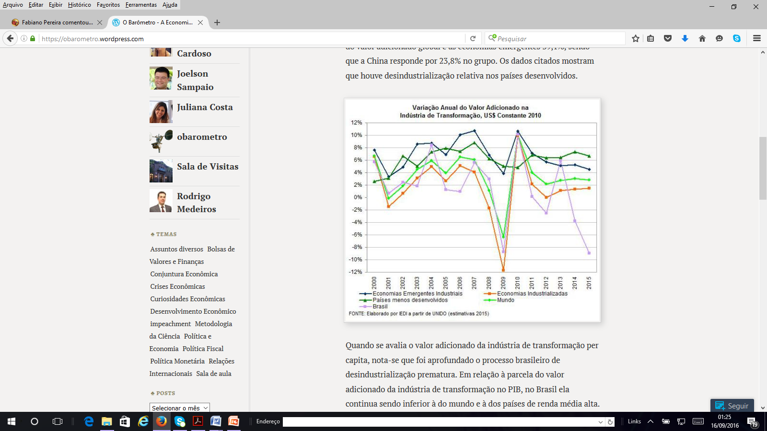
DESINDUSTRIALIZAÇÃO

Slide 20
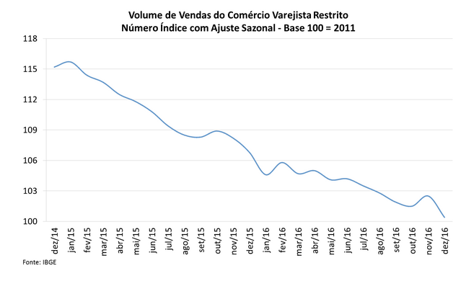
*
(*) Exclui vendas de automóveis, autopeças e material de construção.
Vendas do comércio caíram 4,3% em 2015 e 6,2% em 2016 (IBGE); 108,7 mil lojas fecharam e 182 mil trabalhadores foram demitidos em 2016 (Confederação Nacional do Comércio)

Slide 21
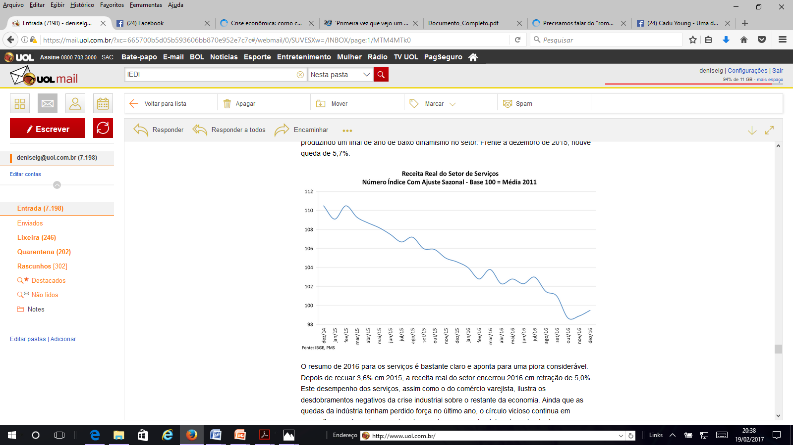
Setor de serviços: -3,6% em 2015 e -5% em 2016.

Slide 22
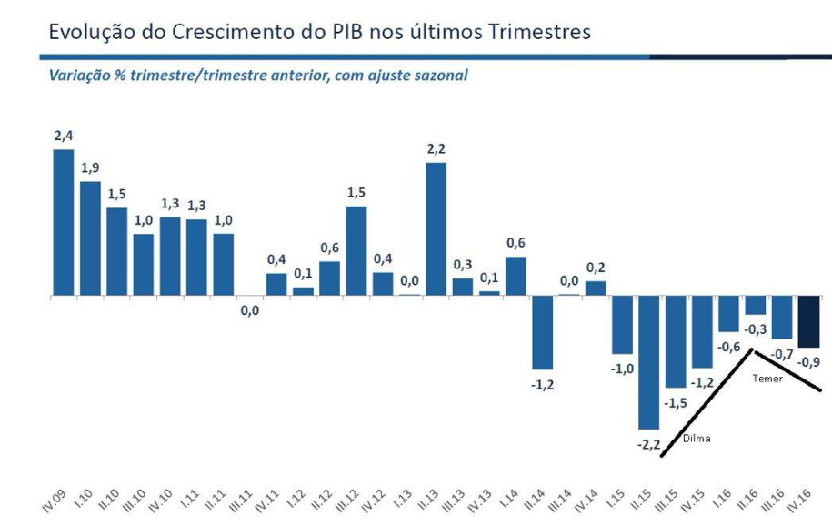
Fonte: IBGE.
PIB de 2015 = -3,8%; PIB de 2016 = -3,6%

Slide 23
Taxa de desemprego em dez/2016 = 12% ou 12,3 milhões de pessoas desocupadas.
Perda de postos de trabalho em 2016 = -1.317.363
Queda do rendimento médio entre fev/2015 e dez/2016 = 3%
Queda da massa de salários no mesmo período = 4,8%

Slide 25
(*)Inclui somente a Contribuição Previdenciária, COFINS, CSLL e PIS/PASEP

Slide 27
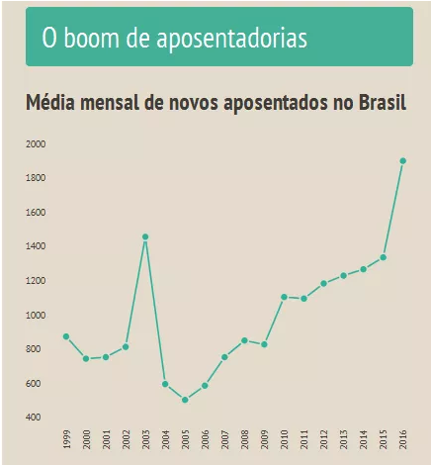
http://previdenciaevoce.blogsdagazetaweb.com/2016/12/29/reforma-da-previdencia-2017-um-boom-de-aposentadorias

Slide 28
Qual o principal determinante da dívida pública do Brasil? Seria de fato a Previdência Social?

Slide 29
Em 2016, 53% do crescimento da dívida foi decorrente dos juros nominais elevados; 26% foi decorrente do câmbio valorizado. Ou seja, 79% da DÍVIDA PÚBLICA é decorrência das operações de política monetária e cambial: operações compromissadas (para definir a taxa de juros e o câmbio); 21% foi resultado primário.

Slide 30
Uma idade única de 65 anos é justa?

Slide 31
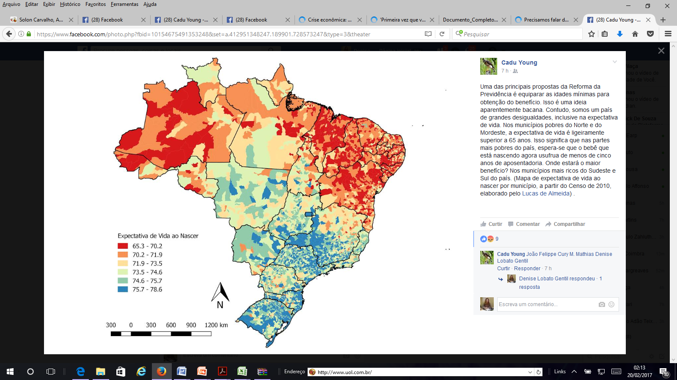
Fonte: CENSO DEMOGRÁFICO 2010/IBGE.

Slide 32
Exclusão
Em 19 municípios brasileiros a expectativa de vida é de exatamente 65 anos.
Em 81 municípios brasileiros a expectativa de vida é inferior a 67 anos.
Suponha 2 jovens de 20 anos, um de Alagoas (homem) outro de Santa Catarina (mulher). Ele viverá 14 anos menos que ela. Chegará até os 69 anos. Só irá usufruir de 4 anos de aposentadoria. Ela, de 18 anos.

Slide 38
O TEMPO DE CONTRIBUIÇÃO DE 25 ANOS É REALISTA?

Slide 39
EXCLUSÃO
Em 2015, 60% das aposentadorias por idade concedidas foram para trabalhadores que não chegaram aos 20 anos de contribuição;
Em 2015, 79% dos aposentados por idade haviam contribuído por menos que os 25 anos que serão exigidos pela reforma.
A mudança deve atingir principalmente os mais pobres que, em geral, contribuem por menos tempo, pois costumam ser mais sujeitos ao trabalho informal.
Valor médio do benefício: R$890,00.
Aposentadoria por idade é predominante nos Estados mais pobres do país.

Slide 40
Percentual de aposentados por idade nos Estados
TO 96,5%
RD 96,1%
MA 95,7%
RO 95,10%
PI 94,3%
AC 92,6%
MT 91,1%
AP 90,3%
PA 90,2%

Slide 41
A QUEM INTERESSA A REFORMA DA PREVIDÊNCIA?

Slide 42
A reforma da previdência visa atender aos interesses de 3 grupos sociais:
  Os bancos porque seus fundos de previdência privada complementar ampliam suas carteiras;
  Os proprietários de títulos públicos;
  As bancadas do Congresso que pactuam com os lobbies que negociam votos.

Slide 43
Agenda do Secretário de Previdência desde que o Presidente Temer assumiu
01/08/16 - Reunião com representante do Banco BBM
08/08/16 - Reunião com representantes da Confederação Nacional das Empresas de Seguros Gerais, Previdência Privada e Vida, Saúde Suplementar e Capitalização (CNseg)
18/08/16 - Reunião com representantes da Confederação Nacional da Indústria (CNI)
30/08/16 – Reunião com representantes do Instituto Brasileiro de Mercados de Capitais (IBMEC).
01/09/2016 – Reunião com membros do Conselho de Administração da Brasilprev
06/09/2016 – Reunião com representantes do Bradesco
13/09/2016 - Reunião com representantes do JP Morgan Private Bank
20/09/2016 – Reunião com representantes do Fitch Ratings
21/09/2016 – Reunião com representantes do Banco Santander
22/09/2016 - Reunião com representantes do Fundo Monetário Internacional
27/09/2016 - Reunião com representantes do Forum da Empresas Transnacionais (FET); reunião com representantes do Bradesco; e da Wellington Management

Slide 44
Agenda do Secretário de Previdência
29/09/16 - Reunião com investidores da PIMCO
21/10/16 - Reunião com representantes da Fiesp; Teleconferência com representantes do Bradesco BBI
25/10/16 - Reunião com representantes da Standard & Poor’s
23/11/16 - Reunião com representantes XP Investimentos
30/11/16 - Reunião com representantes do JP Morgan Private Bank
05/12/16 - Debate sobre Reforma da Previdência com representantes das Centrais Sindicais,
¨A REFORMA DA PREVIDÊNCIA NÃO VEM PRA SANAR AS CONTAS PÚBLICAS.
ELA VEM PARA QUE VOCÊ SEJA OBRIGADO A CONTRATAR UMA PREVIDÊNCIA PRIVADA. (autor da publicação na rede social)

Slide 45
REFORMA DA PREVIDÊNCIA ELEVA A CAPTAÇÃO PRIVADA
Entre janeiro e outubro de 2016 o sistema privado captou R$42,9 bilhões em novos recursos, uma alta de 21,2% em relação a 2015, antes mesmo da reforma da previdência ser aprovada.
Fonte: Federação Nacional de Previdência Privada e Vida (FinaPrevi). Jornal Valor, 12/12/2016.

Slide 46
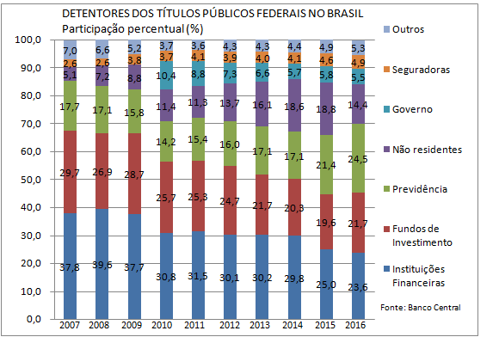
Fonte: Banco Central. Relatório Mensal Dívida Pública Federal

Slide 47
Análise financeira da previdência pública
A PREVIDÊNCIA TEM DÉFICIT?

Slide 48
Brasil: Governo 44,5%; Empregado e Empregador: 55,5% do total.

Slide 50
